Slide 1


Slide 2
Introduction

Slide 3


GitHub Desktop est une application de bureau qui offre une interface conviviale pour l'utilisation de GitHub, la plateforme de gestion de projets logiciels basée sur Git.
Le système d'information est un élément essentiel de toute organisation moderne.

Slide 4
Fonctionnalités

Slide 5
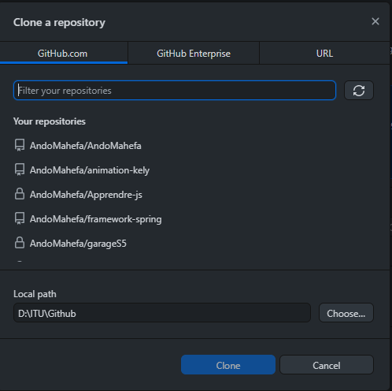
Gestion locale des référentiels (1/3)
Cloner

Slide 6
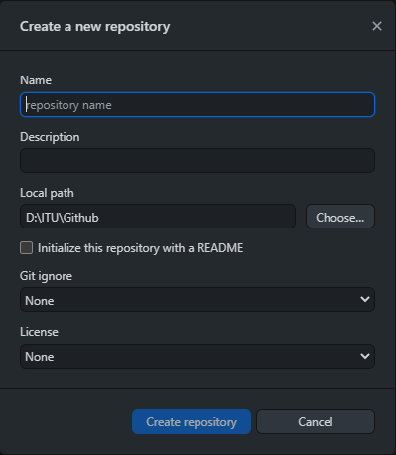
Gestion locale des référentiels (2/3)
Créer

Slide 7
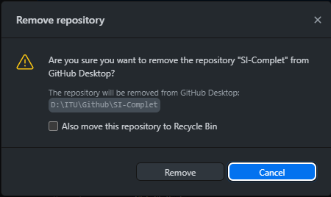
Gestion locale des référentiels (3/3)
Supprimer

Slide 8
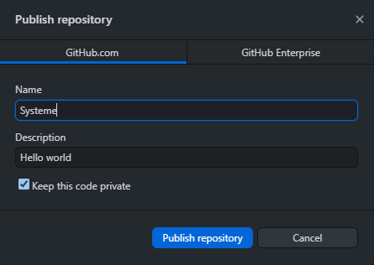
Synchronisation (1/3)
Publier

Slide 9
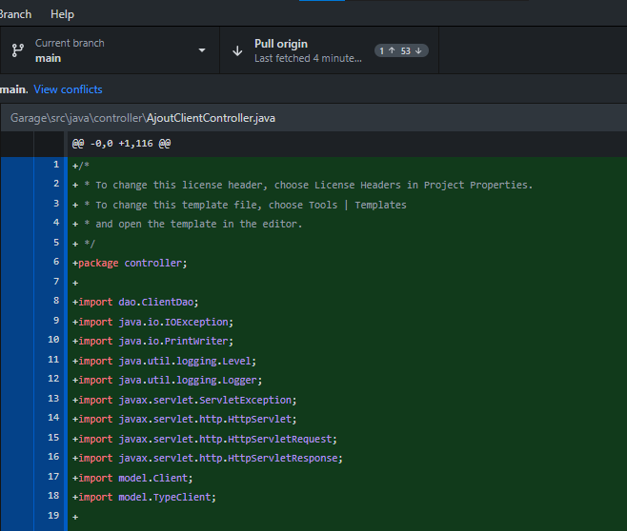
Synchronisation (2/3)
Pull request

Slide 10
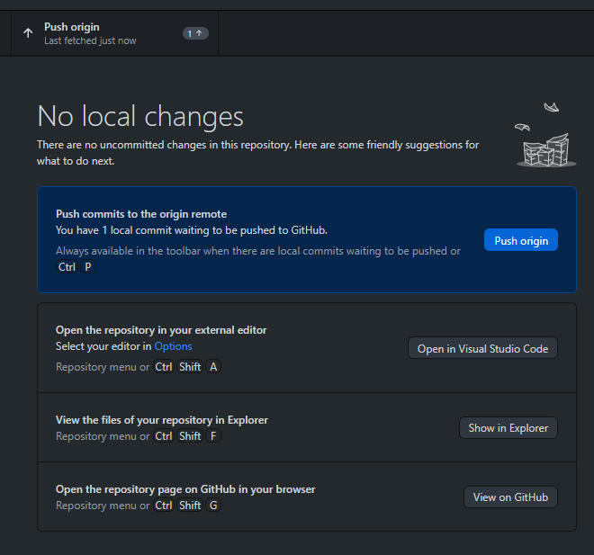
Synchronisation (3/3)
Push request

Slide 11
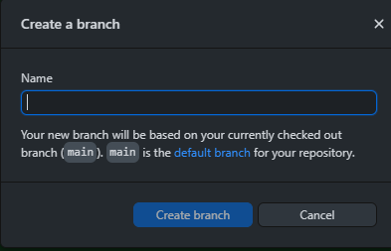
Gestion de branche et demande de fusion (1/2)
Créer

Slide 12
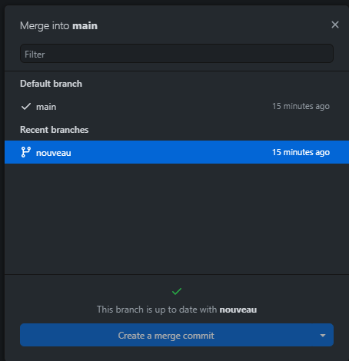
Gestion de branche et demande de fusion (2/2)
Fusion

Slide 13
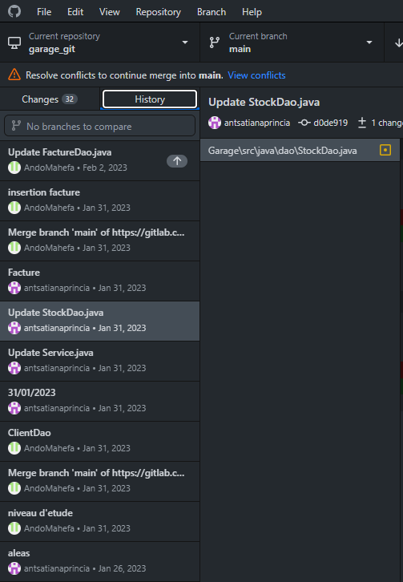
Historique des modifications et suivi des versions (1/2)
Historique

Slide 14
Historique des modifications et suivi des versions (2/2)
Suivi des
versions

Slide 15
Avantages

Slide 16
Exploitation
Unification
Communication
Interface simple
Stockage
efficace et rapidité
Prise de décision
Diffusion

Slide 17
Conclusion

Slide 18


En utilisant GitHub Desktop, les équipes de développement peuvent collaborer de manière transparente, suivre les versions du code et améliorer la productivité dans le cadre du système d'information.

Slide 19
Merci ! ETU1896 RAZAFIMAHATRATRA Ando Ny Aina Mahefa ETU1765 ANDRIANJAKATSIHOARANA Tony Rakotondrazaka ETU1809 RAHARITSALAMA Maurino

